Slide 1
Jogos rogue likes
Rafael Guimarães dos Santos
AIPSII

Slide 2
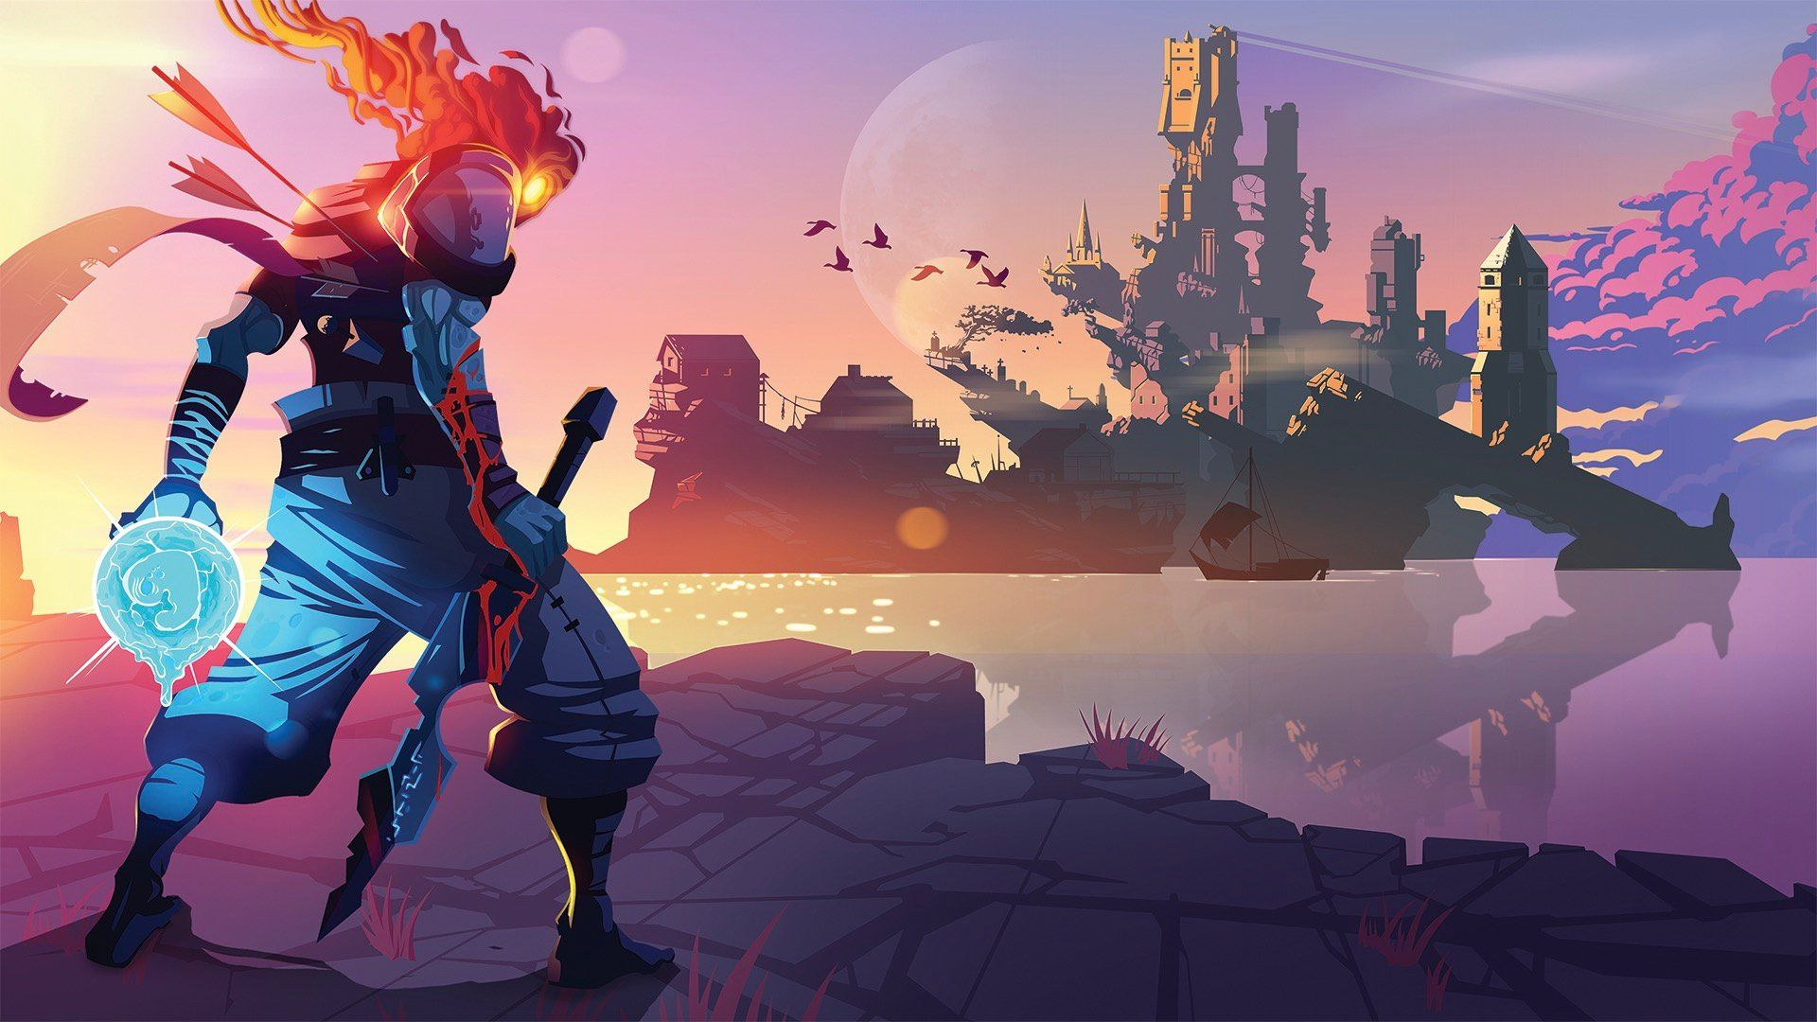
Jogos rogue likes
Dead cells
Dead Cells é um jogo eletrônico roguelike-metroidvania desenvolvido e publicado pela Motion Twin.^{[1]} Após cerca de um ano de acesso antecipado, Dead Cells foi lançado para Microsoft Windows, macOS, Linux, Nintendo Switch, PlayStation 4 e Xbox One em 7 de agosto de 2018. Portes para versões móveis também estão disponíveis, para iOS desde 28 de agosto de 2019 e para Android desde 2 de junho de 2020.^{[2]}
Enredo
No game, o jogador vivencia o papel de um homúnculo que assume o controle de um cadáver em uma masmorra, na qual ele deve lutar para sair. Seu objetivo principal é percorrer diversos lugares da ilha até chegar ao "Castelo do Pico Alto", onde ele irá descobrir os grandes mistérios sobre "A Peste" que assola a região.^{[3]}
Jogabilidade
O jogador ganha várias armas, tesouros e outras ferramentas através da exploração dos níveis gerados de maneira procedural, para combater diversas criaturas mortas-vivas dentro dele. Ao matar inimigos

Slide 3
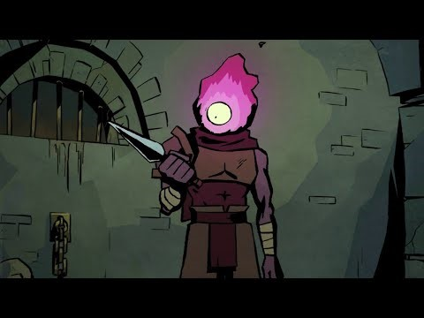

Slide 4
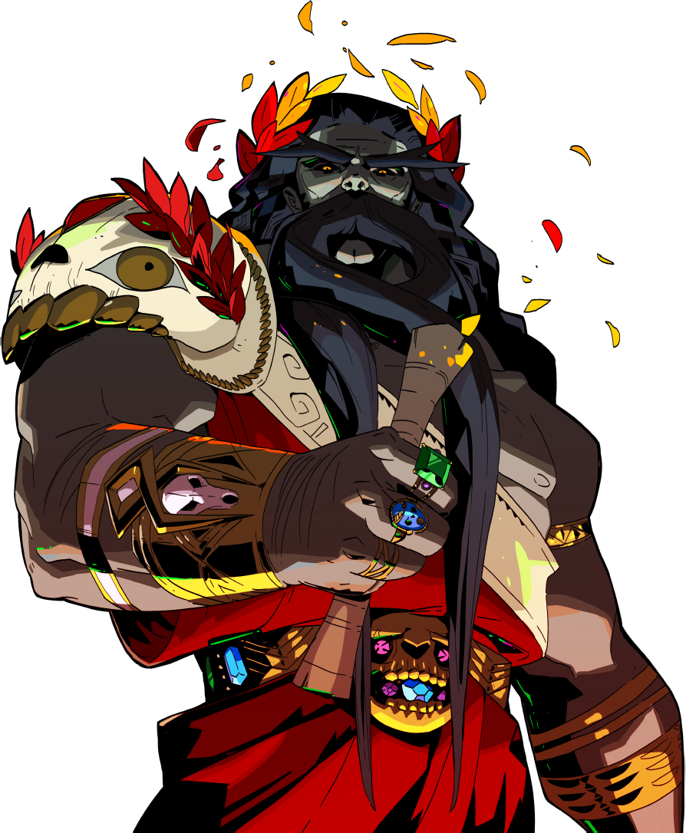
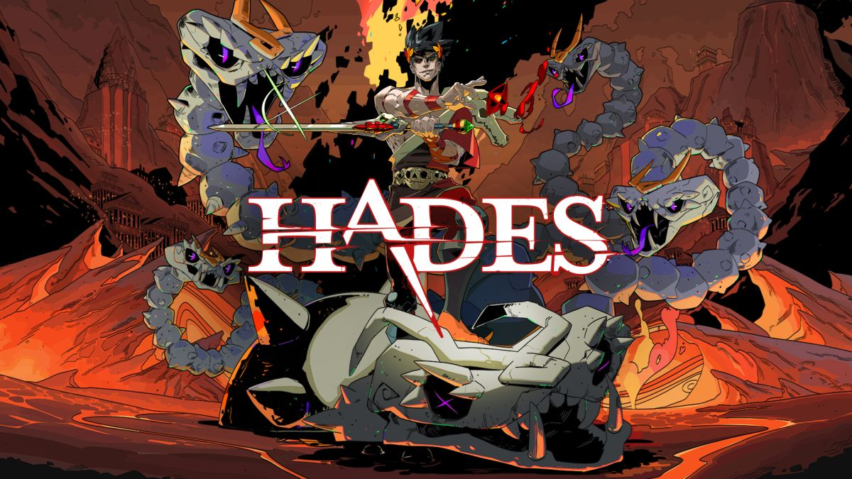
Jogos rogue likes
Hades

Slide 5
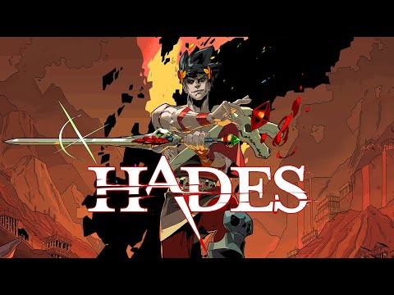
Hades
Hades é um jogo eletrônico roguelike de RPG de ação desenvolvido e publicado pela Supergiant Games. Foi lançado para Microsoft Windows, macOS e Nintendo Switch em 17 de setembro de 2020, após um lançamento de acesso antecipado em dezembro de 2018. Versões para PlayStation 4, PlayStation 5, Xbox One e Xbox Series X/S foram lançadas em 13 de agosto de 2021.^{[1]}
Os jogadores controlam Zagreu, o filho de Hades, enquanto ele tenta escapar do Submundo para chegar ao Monte Olimpo, às vezes auxiliado por presentes dados a ele por outros Olimpianos. Cada corrida desafia o jogador através de uma série aleatória de salas preenchidas com inimigos e recompensas, com o jogador usando uma combinação de seu ataque de arma principal, poder de colisão e habilidade mágica para derrotá-los, evitando danos para avançar o mais longe possível

Slide 6
Jogos rogue likes
The Binding of Isaac
The Binding of Isaac é um jogo eletrônico independente do gênero roguelike criado e desenvolvido por Edmund McMillen e Florian Himsl, e lançado para Microsoft Windows, OS X e Linux. O título e o enredo do jogo foram inspirados pela história bíblica do sacrifício de Isaque. Na história, Isaac foge para o porão de sua casa depois que sua mãe recebe uma mensagem de Deus exigindo a vida de seu filho como prova da sua fé, com ele devendo lutar contra vários monstros para sobreviver. Os jogadores controlam Isaac ou um dos outros seis personagens desbloqueáveis através de andares gerados aleatoriamente, derrotando inimigos em combate em tempo real e coletando itens e poderes a fim de derrotar os chefes e, eventualmente, a mãe de Isaac.
O jogo foi o resultado de um game jam de uma semana entre McMillen e Himsl para desenvolver um roguelike inspirado em The Legend of Zelda e que permitisse a McMillen mostrar seus sentimentos pessoais sobre os aspectos positivos e negativos da religião, baseado em suas experiências crescendo em uma família católica. Ele considerou o título como arriscado, mas levou a ideia adiante após o sucesso financeiro de Super Meat Boy. O jogo foi lançado na Steam em 28 de setembro de 2011 sem esperar muitas vendas, porém ganhou popularidade em parte devido a muitos vídeos no YouTube. Apesar da temática controversa, The Binding of Isaac recebeu críticas majoritariamente favoráveis, alcançando mais de três milhões de cópias vendidas. Ele é considerado como um jogo que renovou o interesse de jogadores e desenvolvedores no gênero roguelike.

Slide 7
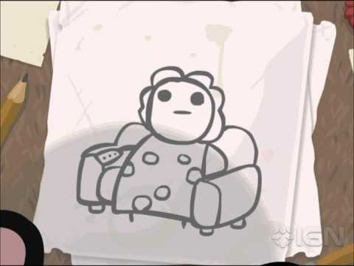

Slide 8
Jogos rogue likes
Darkest Dungeon2
Darkest Dungeon is a roguelike role-playing video game developed and published by Red Hook Studios. The game was first released for Microsoft Windows and OS X in January 2016, which followed a year-long early access development period. Later that year, it was released for PlayStation 4, PlayStation Vita, and Linux, with a port for iOS being released in 2017, and ports for Nintendo Switch and Xbox One being released by 2018.
Darkest Dungeon has the player manage a roster of heroes to explore dungeons below a gothic mansion the player has inherited. Played out in a mix of real-time movement and turn-based combat, a core feature of Darkest Dungeon is the stress level of each hero that increases with further exploration and combat; a character sustaining a high-stress level may gain afflictions that will hamper, or possibly enhance, their performance as an explorer. The Stress Symbol, or Iron Crown, a crescent with five inward-facing spikes, is also in the game's logo.
The game received positive reviews from critics, garnering several award nominations, and went on to sell over two million copies. A sequel, Darkest Dungeon II, was announced in February 2019 and a board game adaptation is also in development.^{[2]}

Slide 9
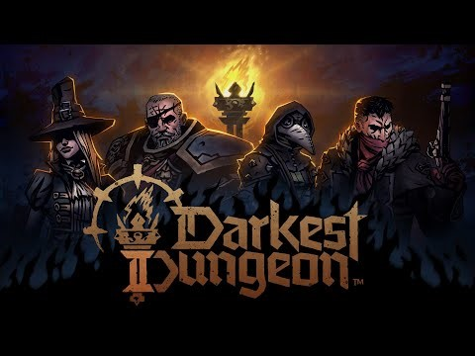

Slide 10
Fim

